Slide 1
История
пионерской
организации

Slide 3
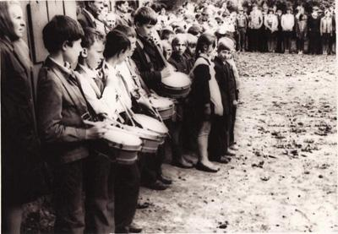
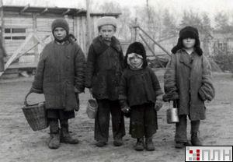
Первые пионеры

Slide 4
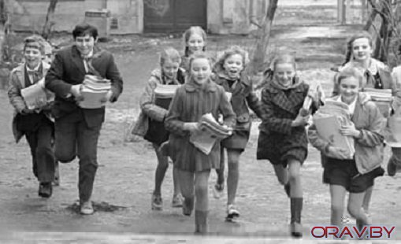
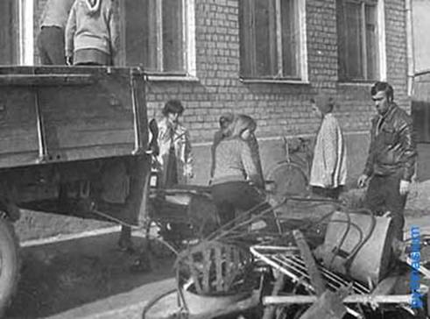
Сбор макулатуры

Slide 5
За мужество и героизм,
проявленные в борьбе с
немецко – фашистскими
захватчиками,
пионеры Лёня Голиков,
Марат Казей, Валя Котик,
Зина Портнова удостоены
звания
Героя Советского союза,
тысячи пионеров
награждены
орденами и медалями

Slide 6
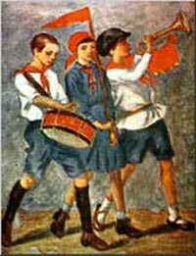
Важнейшими пионерскими атрибутами были
дружинное знамя,
отрядные флажки,
горн
барабан,
которые сопровождали все торжественные пионерские ритуалы

Slide 7
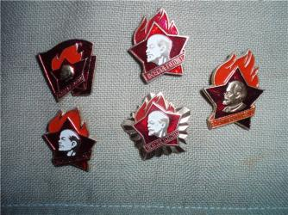
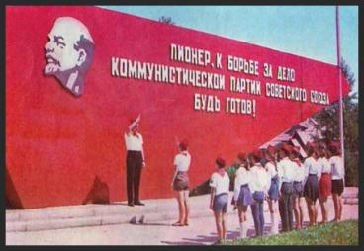
Символы и ритуалы в пионерской организации

Slide 8
«За Родину,
добро
и
справедливость!»

Slide 10
